Slide 1
(Át)láthatóbb kutatások – az MTA TK Kutatási Dokumentációs Központ tapasztalatai
Meiszterics Enikő
MTA TK KDK

Slide 2
Miért jó adatokat megosztani?
Az adatmegosztás
csökkenti a tudományos kutatás költségeit
elősegíti a tudományos vitát
hozzájárul a tudományos módszerek fejlődéséhez
elősegíti az átláthatóságot és a számonkérhetőséget
hatásosabbá és láthatóbbá teszi a tudományos eredményeket
lehetővé teszi az adatok belinkelését a cikk(ek)hez
növeli a tudós elismertségét
kiváló oktatási anyag alapját teremtheti meg
adatfelhasználók és adatlétrehozók közötti új együttműködést tesz lehetővé

Slide 3
Miért fontos az adatmenedzsment?
Megosztani csak jól dokumentált, átlátható, nyomon követhető kutatási adatokat, eredményeket lehet
A nemzetközi kutatási mezőben az adatmenedzsment intézményesen elvárt és támogatott feladat
Fontos, hogy ennek során a kutatók úgy hozzák létre, gondozzák és tárolják az adataikat, hogy azok más kutatók számára is átláthatók, érthetők és használhatók legyenek

Slide 4
A KDK
Ezeknek az ezredforduló óta jelen lévő és egyre inkább erősödő világ (és Magyarországon is egyre jobban ható) trendeknek köszönhetően jöttek és jönnek létre egyre nagyobb számban a digitális adat-, elemzési és publikációs archívumok
MTA Társadalomtudományi Kutatóközpont Kutatási Dokumentációs Központja (KDK) 2013. óta működik
A TK-t 4 intézet alkotja, sokfajta dokumentummal

Slide 5
A KDK
a TK-ban folytatott, lezárt kutatásokat archiválja
a TK-ban folytatott kutatásokról szolgáltat információkat
kutatási adatokat tesz elérhetővé másodfelhasználás céljából
adatmenedzsment szolgáltatást nyújt

Slide 6
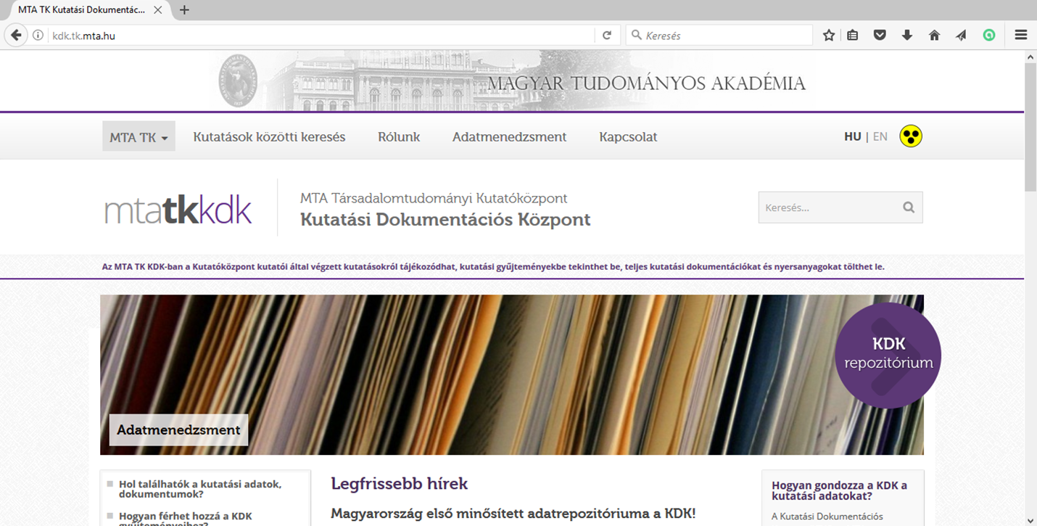

Slide 7
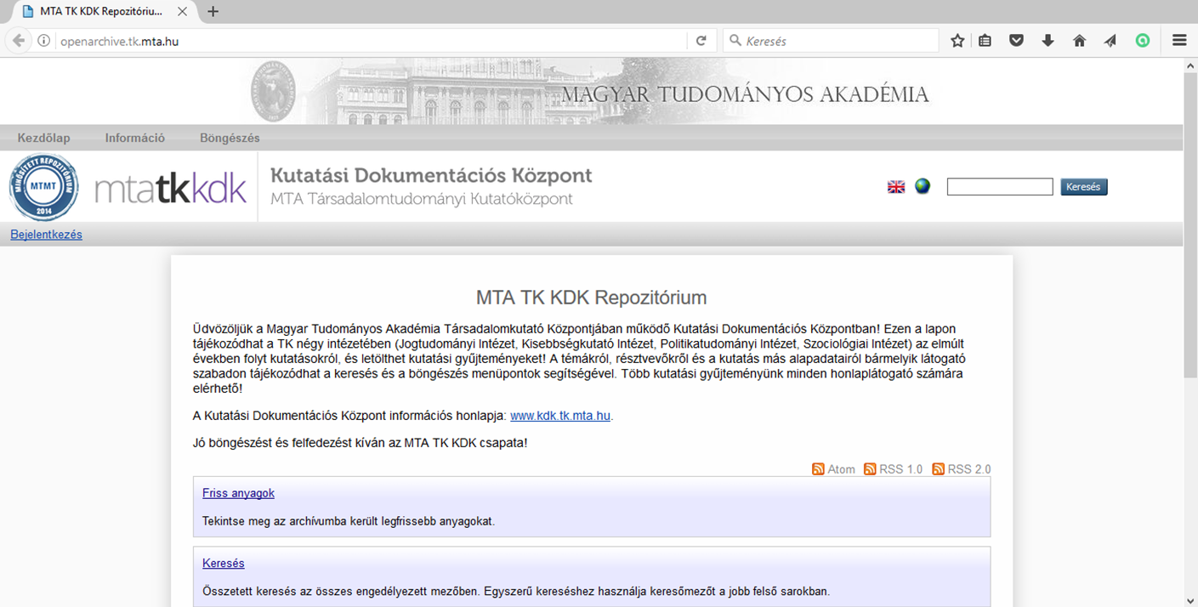

Slide 8
Repozitórium
Metaadatok: leíró információk a TK-ban folytatott kutatásokról
Kutatási adatok: kvantitatív és kvalitatív, kutatási adminisztráció
Hozzáférés az adatokhoz
  Metaadatok: szabad hozzáférés
  Kutatási adatok: kutatóval kötött megállapodásnak megfelelő autorizáció

Slide 9
Letéti Nyilatkozat: az adatokhoz való hozzáférés szabályozása
  embargó
  látogatók köre: bárki, TK-s kutatók, adminisztrátorok, hozzáférés kutatói jóváhagyással
  anonimizálás: kutatás résztvevőinek felismerhetetlenné tétele

Slide 10
Hogyan gondozza a KDK a kutatási adatokat?
A kutató a kutatás jogi kereteinek, valamint a kutatásban résztvevők igényeinek megfelelően eldönti, hogy mely adatokat milyen hozzáférés mellett archiválhat a KDK
Ezeket feltételeket rögzítjük a Letéti nyilatkozatban
A kutatás archiválásához szükséges metaadatokat munkatársunk felviszi a rendszerbe
A gyűjtemények mindegyikének kérünk DOI-t

Slide 11
A megállapodás szerinti adatok másolatát rendezzük. A kvantitatív adatbázisokat megtisztítjuk, a kvalitatív adatokat, szövegeket egységesítjük és formázzuk, szükség esetén az adatokat anonimizáljuk
A rendezett és megtisztított adatokat gyűjteménybe rendezve feltöltjük a repozitóriumba
A kutató maga is végezheti a metaadatok megadását és a feltöltést, ilyenkor a KDK ezt a folyamatot ellenőrzi

Slide 12
Adatmenedzsment a KDK-ban
Figyelembe vett szempontok:
A kutatás finanszírozójának követelményei az adatokkal kapcsolatosan
Törvényi, etikai megkötések a kutatással kapcsolatban
Hozzájárulási nyilatkozat a kutatott személyektől, csoportoktól a kutatás kezdete előtt
Kutatócsoport esetén az adatok mentését, tárolását, dokumentálását és archiválását koordináló adatfelelős választása
Dokumentum tárolás, megosztás a kutatás alatt, illetve a kutatás lezárultával

Slide 13
A részfeladatok elvégezésének dokumentálása
A fontos fájlok, változtatások mentése
Ingyenes formátumok (rtf, csv, mp4 stb.) használatának előnyben részesítése
A létrejövő kutatási anyagok és tartalmuk dokumentálása
Beszélő címek, feliratok, vagy más informatív jelölések használata
Az adatfájlokban a változók felcímkézése
Az adatok másodfelhasználási lehetőségeinek, céljainak tisztázása az etikai-törvényi feltételek figyelembevételével

Slide 14
Együttműködés a kutatókkal
Mint az már az eddigiekből is kitűnhetett, a KDK tevékenysége során szorosan együttműködik a kutatókkal
A gyűjtemény gondozás lépéseit az kutatóval (kutatócsoport esetében az erre kijelölt személlyel) minden esetben egyeztetjük
Mind az adatgondozás, mind az adatmenedzsment során a kutató véleményét, szempontjait, érdekeit elsődlegesnek tartva járunk el

Slide 15
Kezdetben jellemzően KDK kezdeményezésre történt a kapcsolatfelvétel, most már a kutatók is keresnek bennünket, mert
elbírálás alatt álló cikkhez az adatokat szeretnék a repozitóriumban elhelyezni, hogy a bírálók onnan érhessék el,
úgy gondolják, hogy egy konferencián a témához tartozó adataik repozitóriumból történő hivatkozása a nemzetközi sztenderdeknek megfelelő megoldás,
a társadalomtudományi kutatások esetében is egyre inkább elvárás a transzparencia, és erre a repozitóriumi elhelyezés jó megoldást nyújt.

Slide 16
Köszönöm a figyelmüket!

